Slide 1
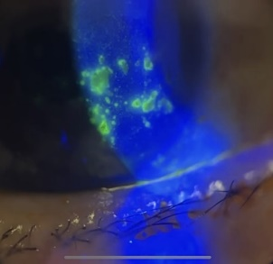
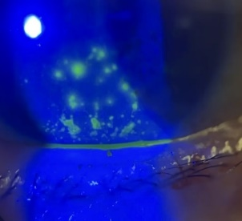
HERPES ZOSTER OCULAR RESISTENTE AO VALACICLOVIR: RELATO DE CASO
Glêndha Santos Pereira; Giovanna Martins Vargas; Lucas Santos Barbosa; Rafaela de Costa Aranda Lima; Giuliano Prediger Dobri.
Hospital Oftalmológico de Brasília – HOB
Introdução:
Herpes Zoster consiste em uma infecção comum causada pela reativação endógena do vírus varicela zoster (VZV) que permanece latente nos gânglios dorsais da medula espinhal após infecção primária. Sua forma oftálmica representa a reativação do vírus na divisão oftálmica do gânglio trigêmeo e está presente em 10-20% de todos os casos. O diagnóstico da doença é clínico e o tratamento realizado com antivirais via oral, sendo pouco descritos quadros de resistência na literatura.
Métodos:
Relato de caso realizado utilizando dados coletados em prontuário e revisão de literatura em bases de dados eletrônicas.
Resultados:
Paciente feminina, 72 anos, compareceu ao pronto socorro oftalmológico devido quadro de hemorragia subconjuntival súbita em olho esquerdo (OE) há 01 dia, sem demais queixas. Ao exame biomicroscópico, evidenciou-se presença de ceratite epitelial geográfica e pseudodendrítica em placas difusas em terço inferior de OE (Figura 1), discreto hiposfagma nasal, sem demais alterações. Realizado teste de sensibilidade corneana, demonstrando hipoestesia. Interrogada sobre seu passado infeccioso, a paciente informou estar em tratamento para lesão por herpes zoster em hemiface esquerda há 20 dias em uso de Valaciclovir 1g de 8/8h, sem sintomas oculares associados. Diante do diagnóstico clínico de ceratite epitelial por Herpes Zoster e permanência das lesões corneanas apesar do uso prolongado de Valaciclovir, aventou-se a possibilidade de resistência do vírus ao medicamento. Foi realizada a troca do antiviral em uso para Fanciclovir 500mg de 8/8h. Após 7 dias, a paciente retornou para reavaliação apresentando resolução completa das lesões corneanas, reforçando a hipótese de resistência medicamentosa.
A
Figura 1 (Imagem A e B): Biomicroscopia evidenciando ceratite epitelial geográfica e pseudodendrítica em terço inferior de olho esquerdo.
B
Conclusão:
O relato em questão demonstra a importância do exame oftalmológico completo na identificação de patologias assintomáticas, bem como alerta sobre a possibilidade de cepas do VZV resistentes aos medicamentos padrões. Dessa forma, diante de quadro persistente de alterações oculares na vigência do uso correto dos antivirais, orienta-se a troca da medicação.
Referências:
KANSKI: Oftalmologia clínica: Uma abordagem sistêmica. 8. ed. Rio de Janeiro: Elsevier Editora Ltda, 2016. ISBN 978‑85‑352‑8167‑5.
CORNEA: Fundamentals, Diagnosis and Management. 5. ed. Canada: Elsevier Editora Ltda, 2022. ISBN 978-0-323-67240-5.
AMERICAN ACADEMY OF OFTALMOLOGY: External Disease and Cornea: Basic and Clinical Science Course. San Francisco: European Board of Ophthalmology, 2022-2023.

